Slide 1
Ankieta oceniająca jakość kształcenia w roku akad. 2020/2021
Ankietyzacja w terminach:
15 lutego – 15 marca 2021 roku (sem. zim.)
[dot. ankiety nr 1]
28 czerwca – 28 sierpnia 2021 roku (sem. let.)
[dot. ankiety nr 1 i ankiety nr 2]

Slide 2
Liczba uczestników: sem. zim.: 3916 os. sem. let.: 1961 os.
1) Ankieta oceniająca nauczyciela akademickiego/osobę prowadzącą zajęcia w zakresie wypełniania przez niego obowiązków związanych z kształceniem

Slide 3
Cel ankiety
anonimowe podzielenie się uwagami i refleksjami na temat jakości kształcenia
w naszej Uczelni w roku ak. 2020/2021
Uczestnicy ankiety
studenci, uczestnicy studiów podyplomowych i doktoranci
wszystkich wydziałów/filii Uniwersytetu Jana Kochanowskiego w Kielcach
(zajęcia z doktorantami prowadzą nauczyciele i inne osoby prowadzące zajęcia, którzy prowadza też zajęcia ze studentami i uczestnikami studiów podyplomowych)
Notes:
Jakie korzyści wyniosą odbiorcy z prezentacji: Osoby dorosłe są bardziej zainteresowane tematem prezentacji, jeśli wiedzą, dlaczego jest on dla nich ważny.
Poziom wiedzy osoby prowadzącej w danej dziedzinie: Krótko określ swoje kwalifikacje w danej dziedzinie lub wyjaśnij, dlaczego uczestnicy powinni Cię słuchać.

Slide 4
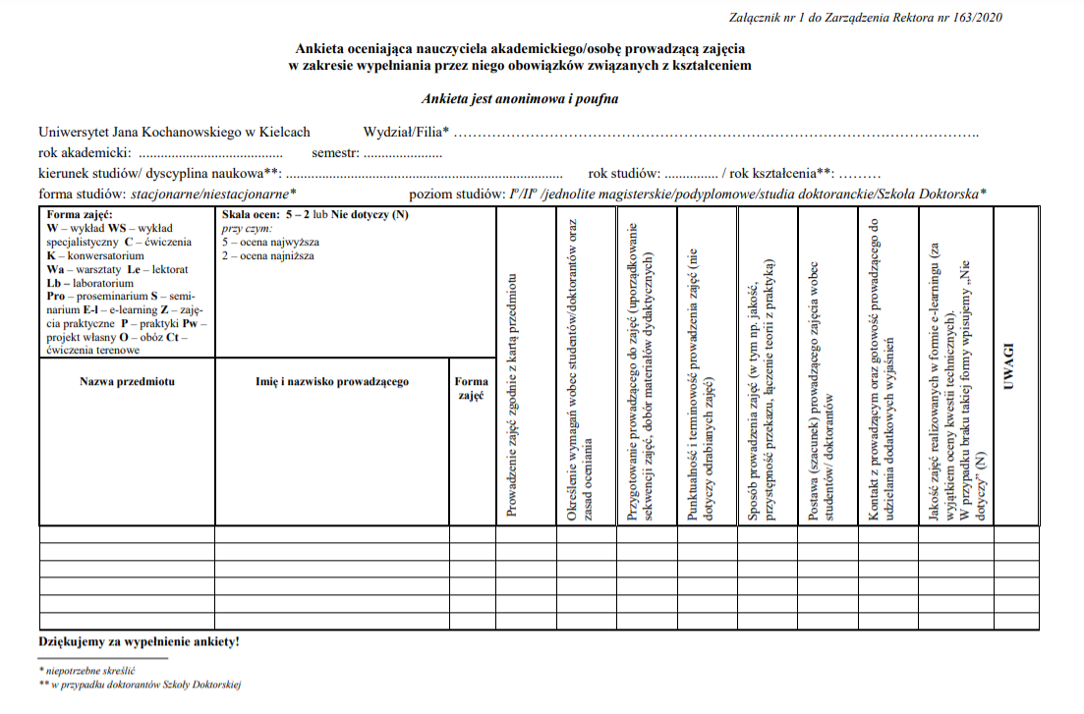

Slide 5
W ramach ankiety studenci mogli ocenić nauczycieli akad. pod kątem: - prowadzenia zajęć zgodnie z kartą przedmiotu, - określenia wymagań wobec studentów oraz zasad oceniania, - przygotowania prowadzącego do zajęć, - punktualności i terminowości prowadzenia zajęć (nie dotyczy zajęć odrabianych), - sposobu prowadzenia zajęć, - postawy (szacunku) prowadzącego zajęcia wobec studentów, - kontaktu z prowadzącym oraz gotowości prowadzącego do udzielania dodatkowych wyjaśnień, - jakości zajęć realizowanych w formie e-learningu (dotyczy zajęć, na których ta forma była realizowana).
Skala ocen do ankiety - zakres od 2,00 (ocena negatywna) do 5,00 (ocena wyróżniająca).
Formularz ankiety dla każdego z pytań przewidywał możliwość
dodania komentarza w polu „Uwagi”.

Slide 6
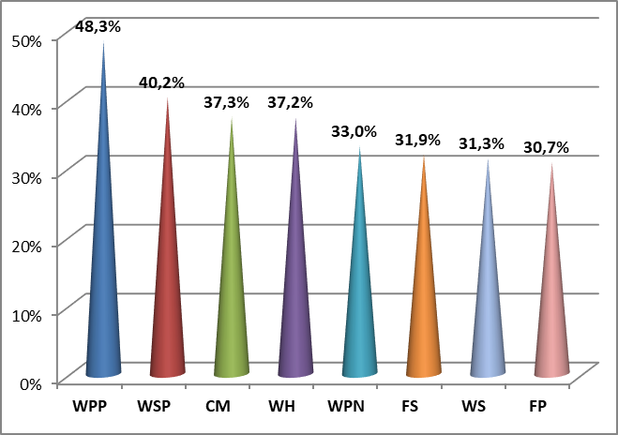
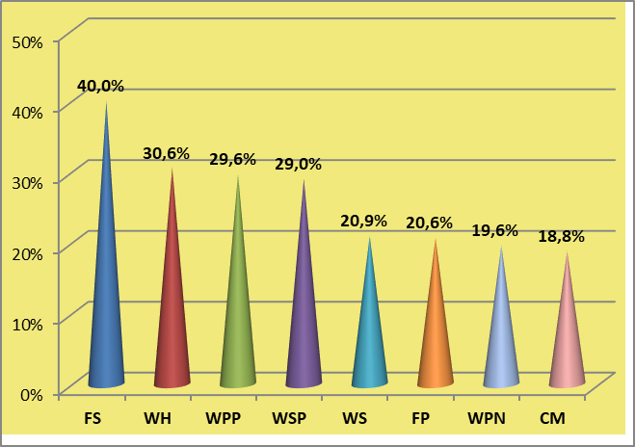
Ryc. 1. Udział w ankiecie respondentów z podziałem na wydziały/filie(sem. zim.)
Ryc. 2. Udział w ankiecie respondentów z podziałem na wydziały/filie(sem. let.)

Slide 7
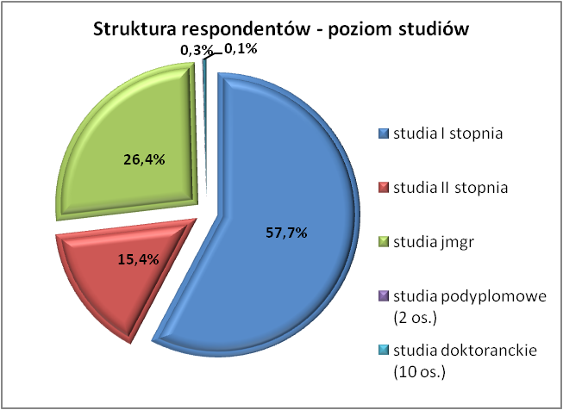
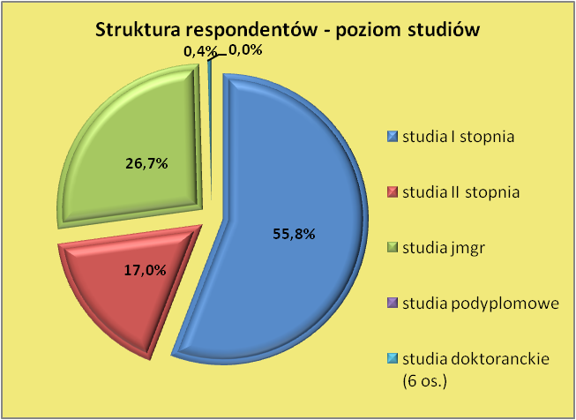
Ryc. 3. Struktura respondentów z uwzględnieniem poziomu studiów (sem. zim.)
Ryc. 4. Struktura respondentów z uwzględnieniem poziomu studiów (sem. let.)

Slide 8
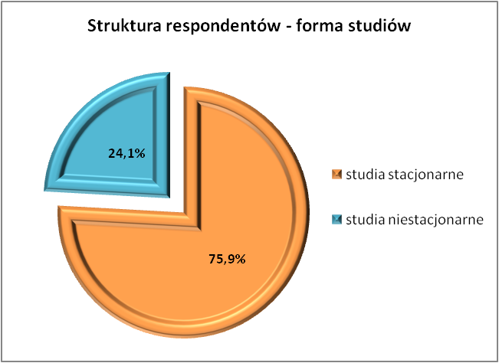
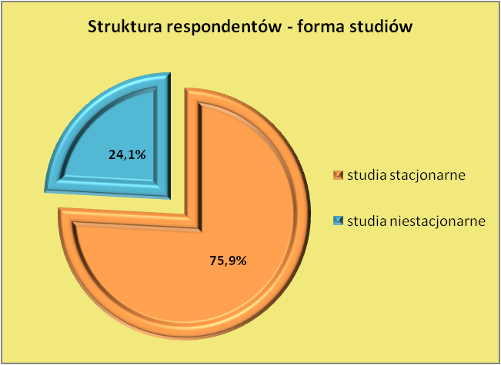
Ryc. 5. Struktura respondentów z uwzględnieniem formy studiów (sem. zim.)
Ryc. 6. Struktura respondentów z uwzględnieniem formy studiów (sem. let.)

Slide 9
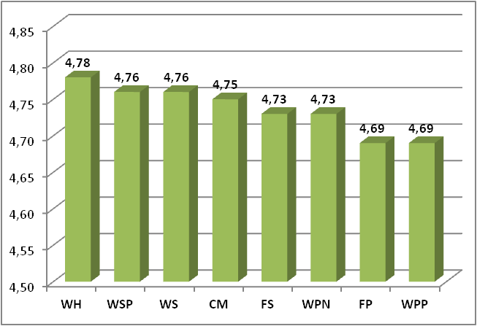
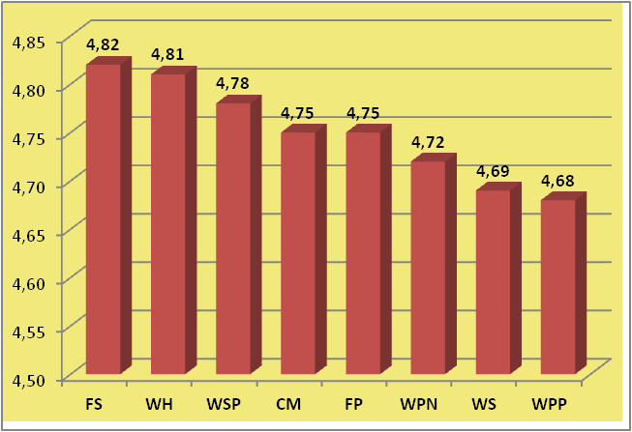
Ryc. 7. Średnia ocena z podziałem na wydziały/filie (sem. zim.)
Ryc. 8. Średnia ocena z podziałem na wydziały/filie (sem. let.)

Slide 10
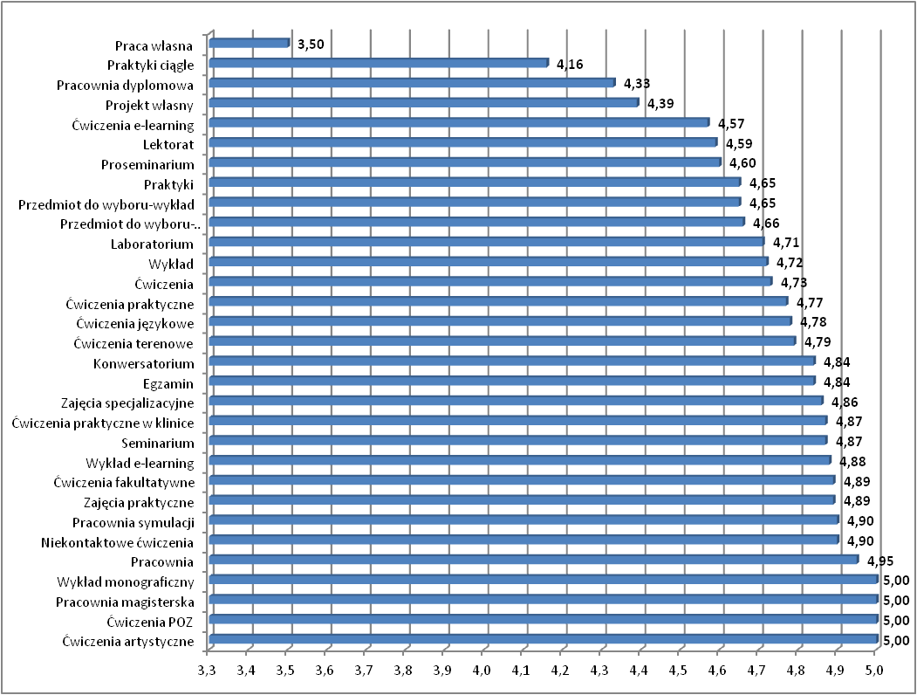
Ryc. 9. Średnia ocena z uwzględnieniem formy zajęć (sem. zim.)

Slide 11
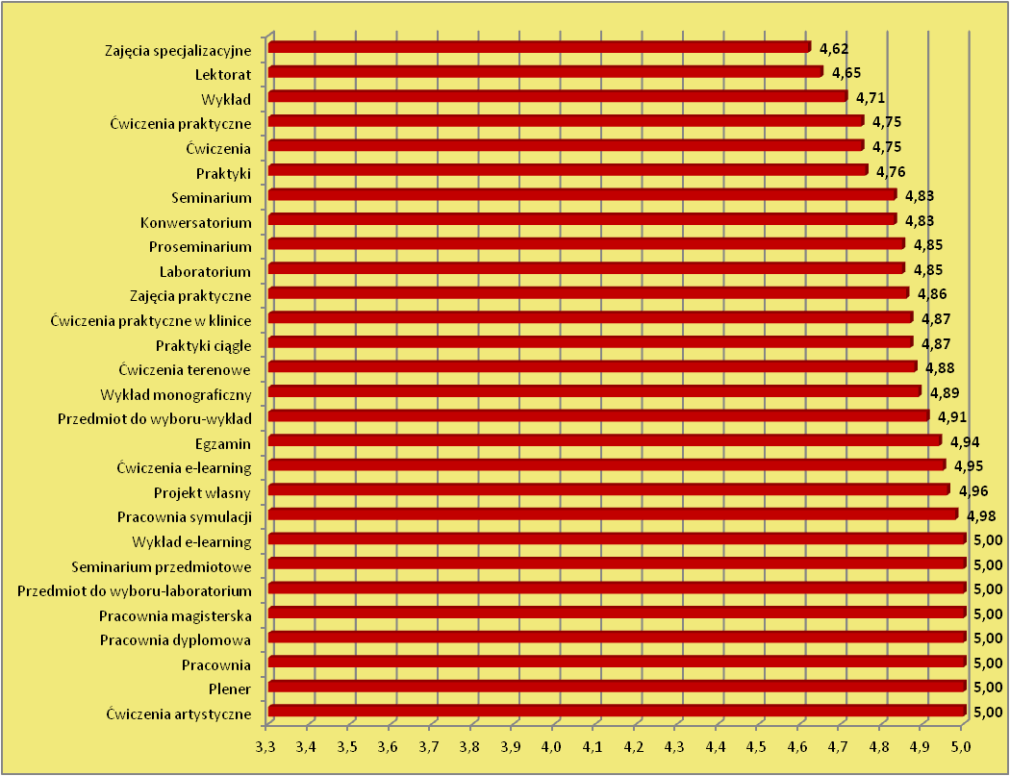
Ryc. 10. Średnia ocena z uwzględnieniem formy zajęć (sem. let.)

Slide 12
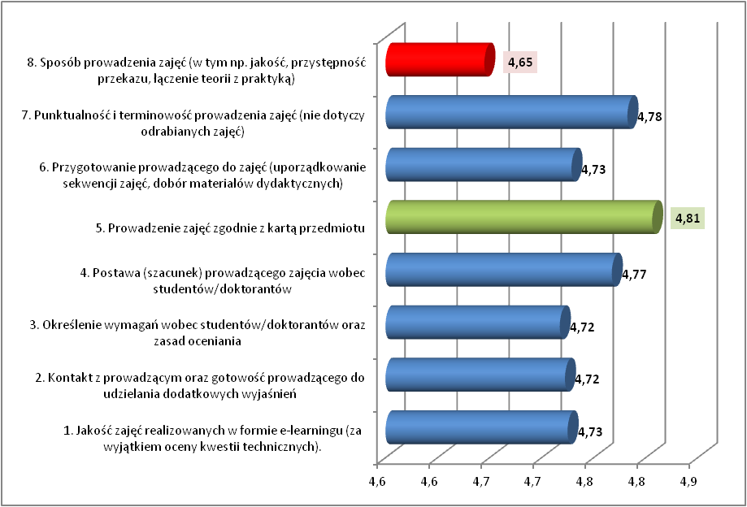
Ryc. 11. Średnia ocena dla poszczególnych pytań w ankiecie (sem. zim.)

Slide 13
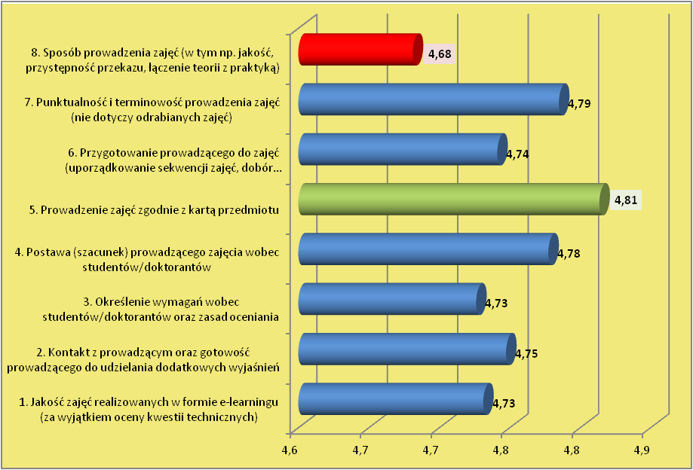
Ryc. 12. Średnia ocena dla poszczególnych pytań w ankiecie (sem. let.)

Slide 14
Liczba uczestników: sem. let.: 274 os.
2) Ankieta dotyczącą opinii studenta ostatniego semestru studiów na temat jakości kształcenia

Slide 15
Cel ankiety
anonimowe podzielenie się uwagami i refleksjami na temat jakości kształcenia
w naszej Uczelni w roku ak. 2020/2021
Uczestnicy ankiety
studenci ostatniego semestru studiów (w przypadku studiów: I° - sem. 6 lub 7; II° - sem. 4; jmgr – sem. sem. 10 lub 12
Notes:
Jakie korzyści wyniosą odbiorcy z prezentacji: Osoby dorosłe są bardziej zainteresowane tematem prezentacji, jeśli wiedzą, dlaczego jest on dla nich ważny.
Poziom wiedzy osoby prowadzącej w danej dziedzinie: Krótko określ swoje kwalifikacje w danej dziedzinie lub wyjaśnij, dlaczego uczestnicy powinni Cię słuchać.

Slide 16
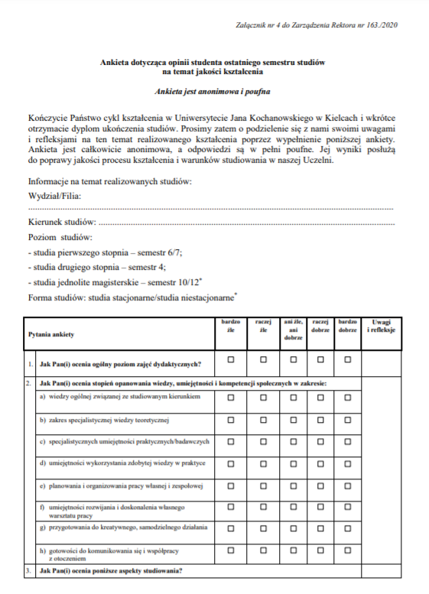

Slide 17
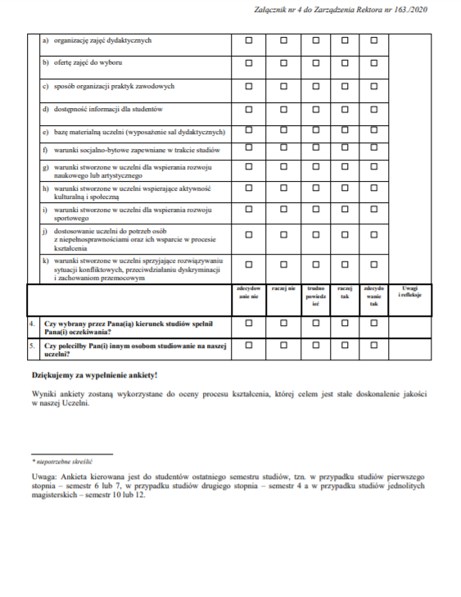

Slide 18
Ankieta obejmuje 5 zamkniętych pytań, dzięki którym studenci mogli ocenić:
ogólny poziom zajęć dydaktycznych,
stopień opanowania wiedzy, umiejętności i kompetencji społecznych (w różnym zakresie),
szczegółowe aspekty studiowania (pod różnym kątem),
czy studiowany kierunek spełnił oczekiwania,
czy poleciliby innym osobom studiowanie w naszej Uczelni.
Dodatkowo, formularz ankiety dla każdego z pytań przewidywał możliwość dodania komentarza do zaznaczonej opcji w polu „Uwagi i refleksje”.
Zakres odpowiedzi (Pyt. 1-3):
bardzo źle,
raczej źle,
ani źle ani dobrze,
raczej dobrze, bardzo dobrze.
Zakres odpowiedzi (Pyt. 4-5):
zdecydowanie nie,
raczej nie,
trudno powiedzieć,
raczej tak,
zdecydowanie tak

Slide 19
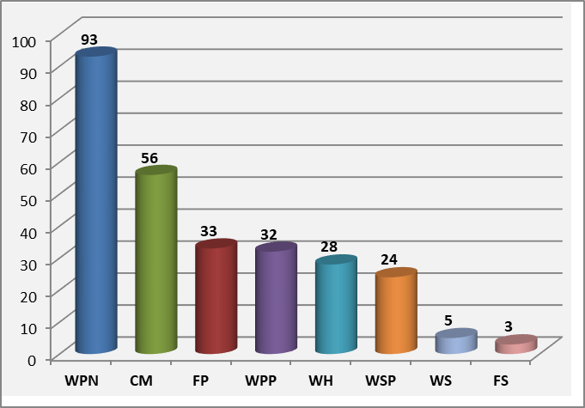
Ryc. 1. Udział w ankiecie respondentów z podziałem na wydziały/filie (dane w liczbach)

Slide 20
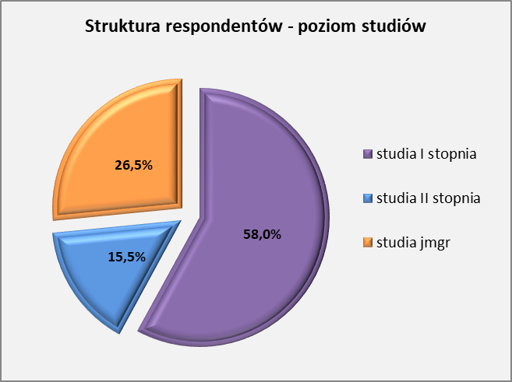
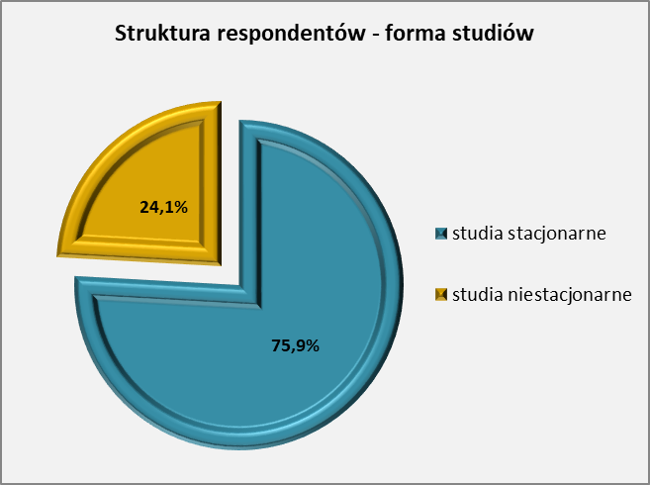
Ryc. 2. Struktura respondentów z uwzględnieniem poziomu studiów
Ryc. 3. Struktura respondentów z uwzględnieniem formy studiów

Slide 21
Analiza wybranych pytań ankiety

Slide 22
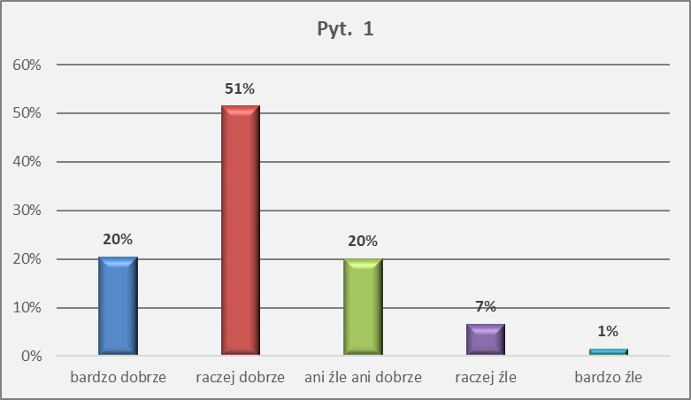
Ryc. 4. Ocena ogólnego poziomu zajęć dydaktycznych na Uniwersytecie Jana Kochanowskiego w Kielcach (pyt.1. Ankiety)

Slide 23
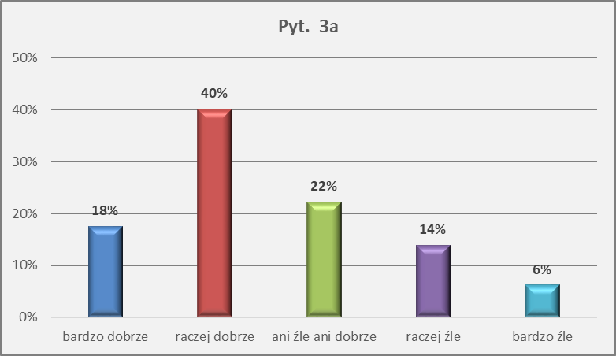
Ryc. 5. Ocena studiów pod względem organizacji zajęć dydaktycznych na Uniwersytecie Jana Kochanowskiego w Kielcach (pyt.3a. Ankiety)

Slide 24
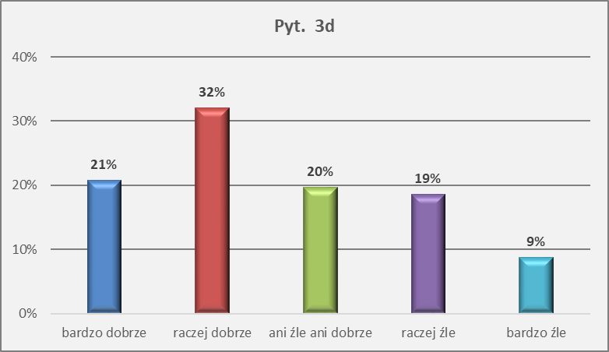
Ryc. 6. Ocena studiów pod względem dostępności informacji dla studentów na Uniwersytecie Jana Kochanowskiego w Kielcach (pyt.3d. Ankiety)

Slide 25
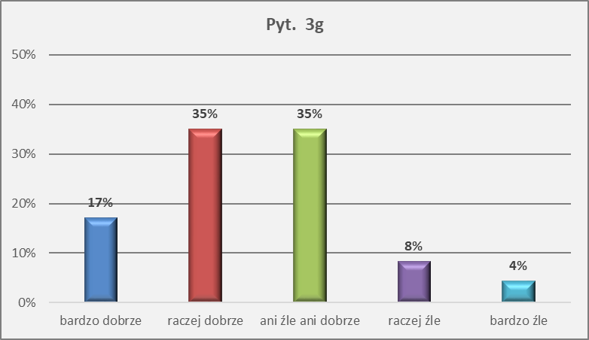
Ryc. 7. Ocena studiów pod względem warunków stworzonych w uczelni dla wspierania rozwoju naukowego lub artystycznego na Uniwersytecie Jana Kochanowskiego w Kielcach (pyt.3g. Ankiety)

Slide 26
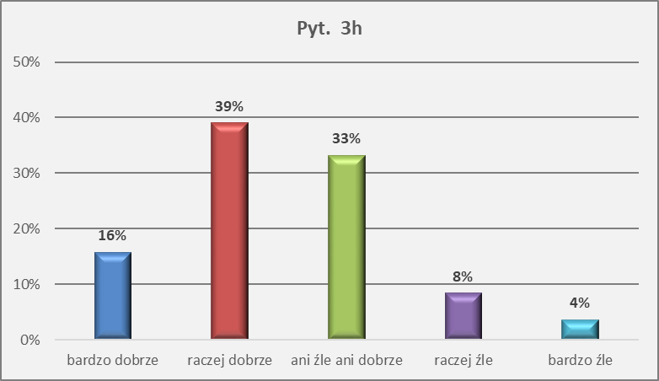
Ryc. 8. Ocena studiów pod względem warunków stworzonych na Uniwersytecie Jana Kochanowskiego w Kielcach, wspierających aktywność kulturalną i społeczną (pyt.3h. Ankiety)

Slide 27
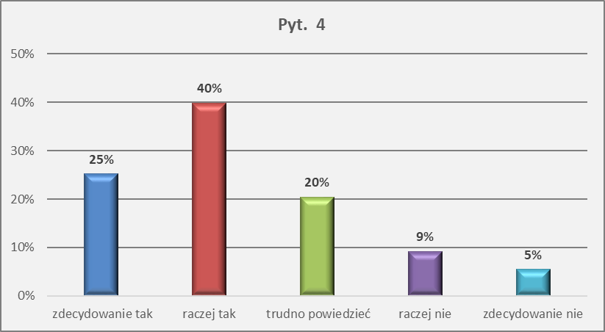
Ryc. 9. Ocena studentów ostatniego semestru studiów czy wybrany na Uniwersytecie Jana Kochanowskiego w Kielcach kierunek spełnił ich oczekiwania (pyt.4. Ankiety)

Slide 28
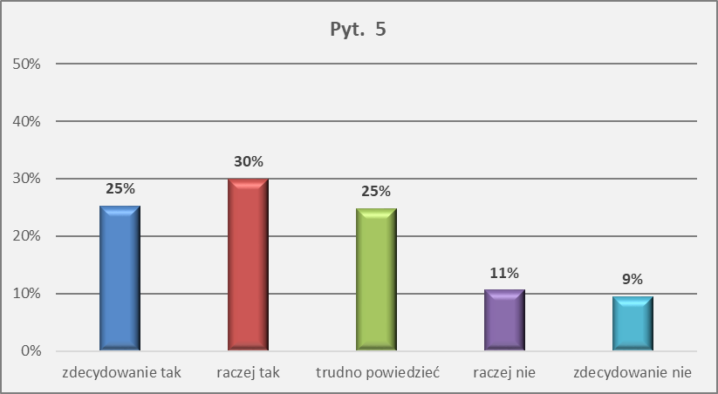
Ryc. 10. Ocena studentów ostatniego semestru studiów czy poleciliby innym osobom studiowanie na Uniwersytecie Jana Kochanowskiego w Kielcach (pyt.5. Ankiety)

Slide 29
Podsumowanie:
Średnie ogólne oceny nauczycieli akademickich oraz innych osób prowadzących zajęcia w zakresie wypełniania przez nich obowiązków związanych z kształceniem, z podziałem na poszczególne wydziały i filie UJK, wahały się w przedziale od 4,68 do 4,82.
Analizując ogólne oceny wystawione przez studentów w poszczególnych pytaniach ankietowych, warto zaznaczyć, iż żadne pytanie w ankiecie nie otrzymało średniej oceny niższej niż 4,49, czyli zgodnie z przyjętą skalą ocen do ankiet, mamy w tej ankiecie do czynienia tylko z ocenami bardzo dobrymi.
Biorąc pod uwagę wszystkie pytania z ankiety - najwyżej oceniono prowadzenie zajęć zgodnie z kartą przedmiotu, najniżej sposób prowadzenia zajęć.
Część jakościowa badania (wypowiedzi ujęte przez absolwentów w rubrykach „Uwagi i refleksje” na pytania otwarte ankiety) pokazała, że pewne rozczarowanie studentów studiami ma miejsce wtedy, gdy stykają się z problemami dotyczącymi: planowania zajęć czy sposobu prowadzenia niektórych zajęć, np. praktycznych.
W badaniu przyszłych absolwentów wysoko ocenione zostały: wiedza ogólna związana ze studiowanym kierunkiem, specjalistyczna wiedza teoretyczna, planowanie i organizowanie pracy własnej i zespołowej, umiejętności rozwijania i doskonalenia własnego warsztatu pracy oraz komunikowanie i współpraca z otoczeniem. Wysoko ocenione zostały przez studentów takie elementy studiowania, jak: baza materialna uczelni (wyposażenie sal dydaktycznych), warunki socjalno-bytowe zapewnione w trakcie studiów a także dostosowanie uczelni do potrzeb osób z niepełnosprawnościami oraz ich wsparcie w procesie kształcenia.
W ogólnym zarysie studia na Uniwersytecie Jana Kochanowskiego w Kielcach spełniły oczekiwania studentów. Same wyniki były zbieżne dla wszystkich respondentów, bez względu na formę i poziom studiów. Ponadto, ponad połowa ankietowanych poleciłaby studiowanie na naszej Uczelni innym osobom.

Slide 30

Dziękuję za uwagę

